Slide 1

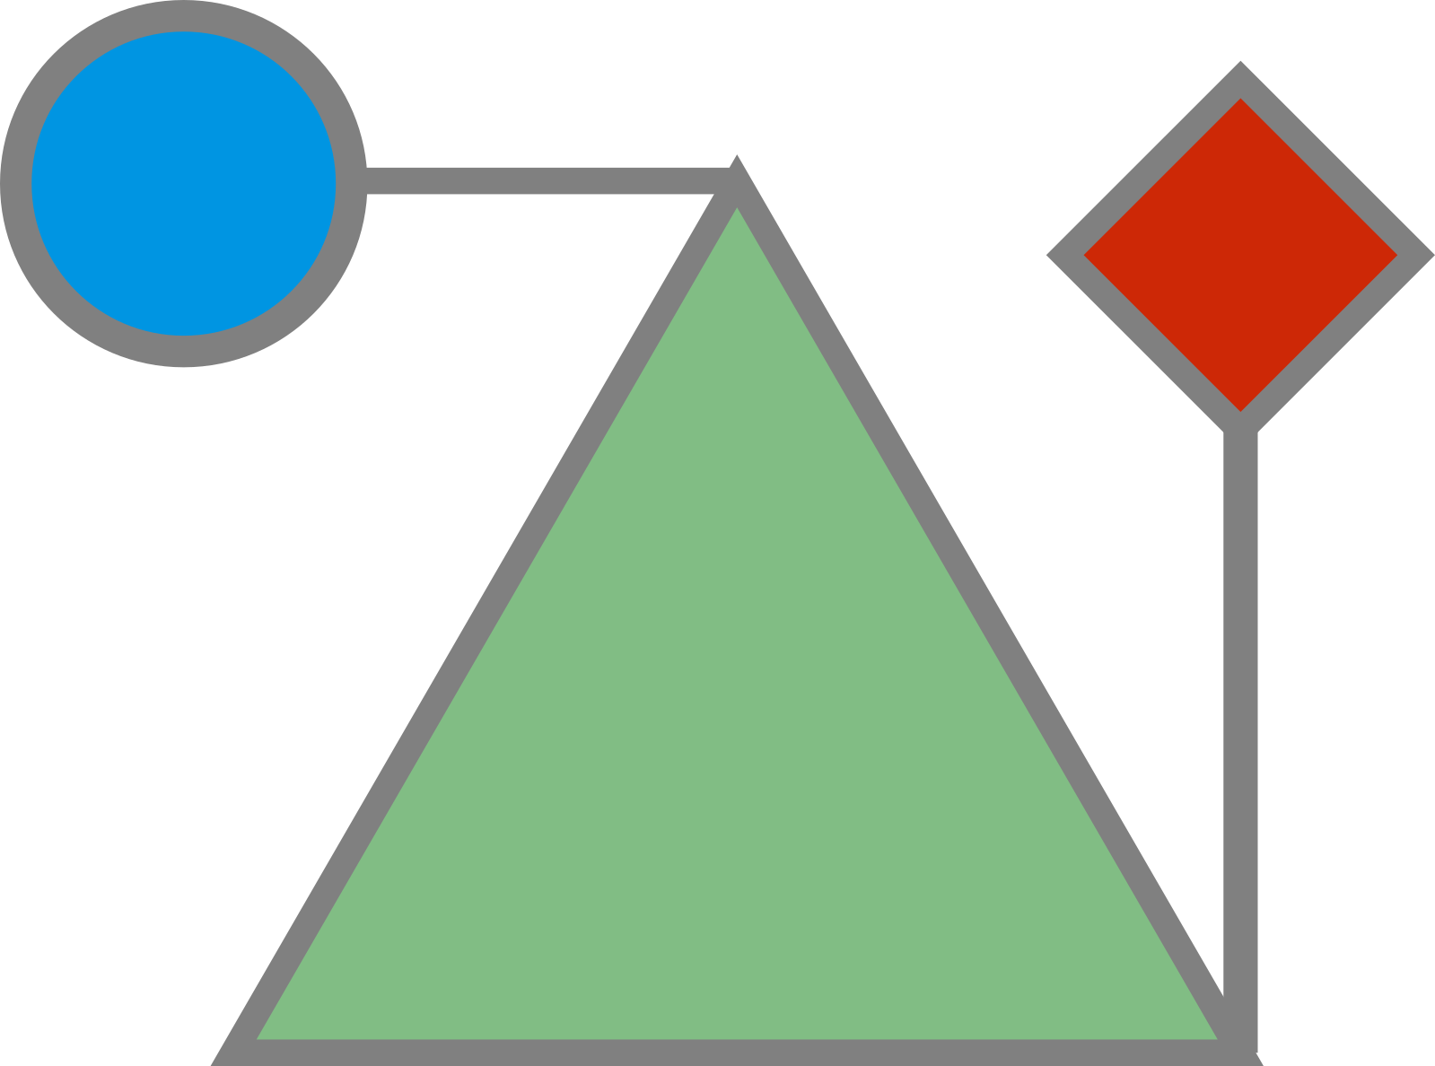


+
OsiriXgrpc

